Slide 1

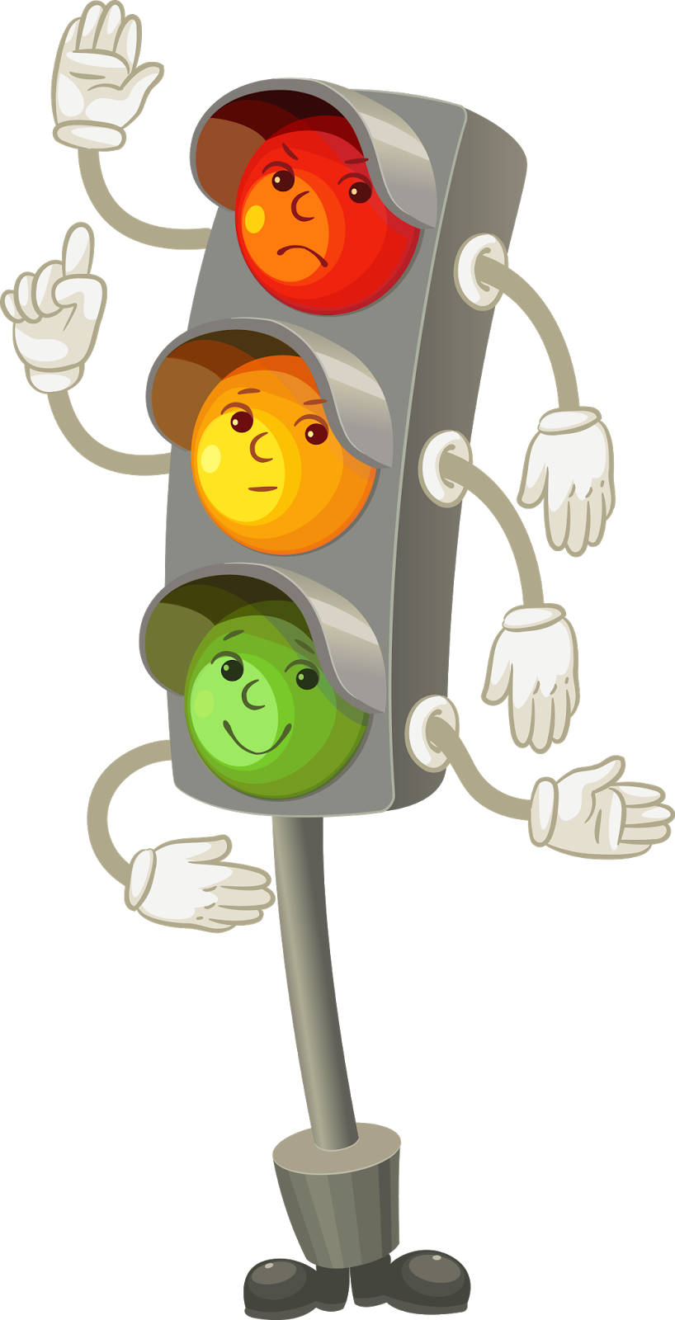
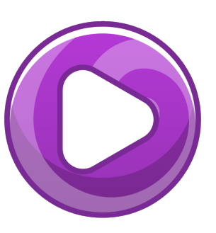
Дорожно-транспортная викторина
Летний марафон
Автор: Колышкина Елена Владимировна
учитель географии высшей категории, г. Новосибирск

Slide 2

Как расшифровываются буквы ДД в аббревиатуре ГИБДД?
A
Дорожное движение
B
Дрянные дороги
C
Дальние дороги
D
Двигайся дальше

Slide 3
Как называется полосатое орудие труда автоинспектора?
A
Указка
B
Дубинка
C
Скипетр
D
Жезл

Slide 4
У какого светофора только две секции (красная и зелёная)?
A
Автомобильного
B
Нет таких светофоров
C
Пешеходного
D
Велосипедного

Slide 5
Какая сказочная героиня преклонных лет сказала: «...и всегда перехожу улицу в неположенном месте»?
A
Баба Яга
B
Старуха Шапокляк
C
Кикимора
D
Фрекен Бок

Slide 6
Какое транспортное средство следует обходить спереди?
A
Трамвай
B
Автобус
C
Троллейбус
D
Такси

Slide 7
Право на управление каким транспортным средством гражданин РФ может получить в 16 лет?
A
Автомобилем
B
Трамваем
C
Велосипедом
D
Мотоциклом

Slide 8
Сколько групп дорожных знаков существует?
A
Три
B
Пять
C
Восемь
D
Десять

Slide 9
Какой знак препинания задействован в азбуке дорожных знаков?
A
Многоточие
B
Восклицательный знак
C
Вопросительный знак
D
Двоеточие

Slide 10
Какая неприятность грозит автомобилю, припаркованному в неположенном месте?
A
Эвакуация
B
Эмиграция
C
Экспроприация
D
Эскалация

Slide 11
С какого возраста ребёнок может сидеть один на первом сиденье автомобиля, что рядом с водителем?
A
С 5 лет
B
С 10 лет
C
С 14
D
С 12 лет

Slide 12
Как называют малозаметные неровности на дороге для снижения скорости автомобиля у пешеходных переходов?
A
Полоса препятствий
B
Безработный полицейский
C
Лежачий полицейский
D
Рельефный полицейский

Slide 13
На каком расстоянии от правого края проезжей части разрешена езда на велосипеде?
A
Не более
0,2 м.
B
Не более
1 м.
C
Не более
0,5 м.
D
Не более
2 м.

Slide 14
Какой кодекс предусматривает ответственность за проезд на красный свет?
A
Административный
B
Уголовный
C
Налоговый
D
Трудовой

Slide 15
Что означает дорожный знак, широко известный под названием «кирпич»?
A
Строительная площадка
B
Осторожно! Камнепад
C
Тупик
D
Проезд запрещён

Slide 16
Это что за чудо-юдо, два горба, как у верблюда? Треугольный этот знак, называется он как?
A
Русские ухабы
B
Американские горки
C
Неровная дорога
D
Дикие животные

Slide 17
Что используют сотрудники ГИБДД для измерения скорости автомобиля?
A
Локатор
B
Радар
C
Эхолот
D
Спидометр

Slide 18
Какой формы в России запрещающие дорожные знаки?
A
Круглой
B
Треугольной
C
Квадратной
D
Овальной

Slide 19
Источники информации
http://zanimatika.narod.ru/Narabotki2_6.htm
https://vk.com/@-96665969-pdd-dly-malyshei
https://www.pngegg.com/ru/png-njybm
https://tekhnologic.wordpress.com/2016/12/27/10-powerpoint-games/
https://www.freepng.ru/png-uee640/

